Slide 1

Présentation

Slide 2

Cadre de la mission et questions d’analyse
  Le club « Les Pionniers » ambitionne de monter en division supérieure au cours des cinq prochaines saisons. Pour atteindre cet objectif, il souhaite optimiser son approche de la performance sportive en exploitant les données de la saison 2024-2025 de la NBA.
L’objectif de cette mission est de transformer ces données en décisions concrètes et répondre aux questions d’analyse suivantes : suivantes :
01
QUELS SONT LES FACTEURS CLES DE PERFORMANCE DES JOUEURS EN NBA ?
02
QUELS SONT LES ENSEIGNEMENTS CLES A RETENIR ?
03
QUELS LEVIERS SONT TRANSPOSABLES POUR LE CLUB « LES PIONNIERS » ?

Slide 3
Structure générale de la base NBA
Structure générale de la base NBA
Le jeu de données couvre les résultats sportifs des 569 joueurs de la ligue NBA durant la saison complète 2024-2025.
Il reprend les 49 indicateurs statistiques traditionnelles et avancées permettant d’analyser le profil des joueurs.
Il garantit une vision exhaustive et représentative de la saison régulière.

Slide 4
Méthodologie d’analyse
Structuration des indicateurs autour des positions de jeu afin de comprendre l’apport de chaque joueur au collectif
Production offensive, efficacité au tir, création et gestion du ballon, rebond et présence intérieure, défense active, impact collectif, rythme
1
Analyse statistique & visuelle
Statistiques descriptives, liens clés entre indicateurs, graphiques comparatifs
2
3
Identification des leviers de performance
Facteurs les plus corrélés à l’impact, mise en évidence des combos performants
4
Transposition pour “Les Pionniers”
Leviers adaptables localement, recommandations actionnables à court terme

Slide 5
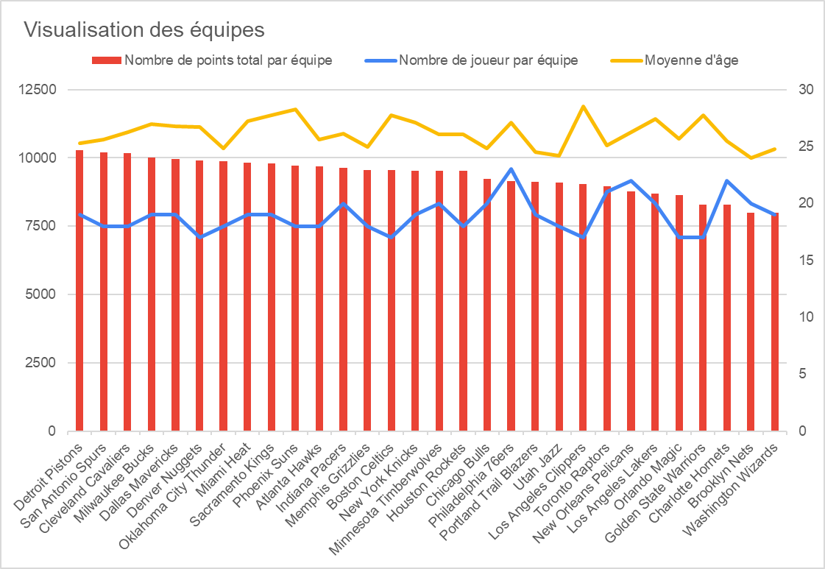

Saison 2024/2025 (1/2)
L'efficacité offensive n'est ni une question de nombre ni d'âge, mais le fruit de la qualité individuelle et de la clarté de la hiérarchie.

Slide 6
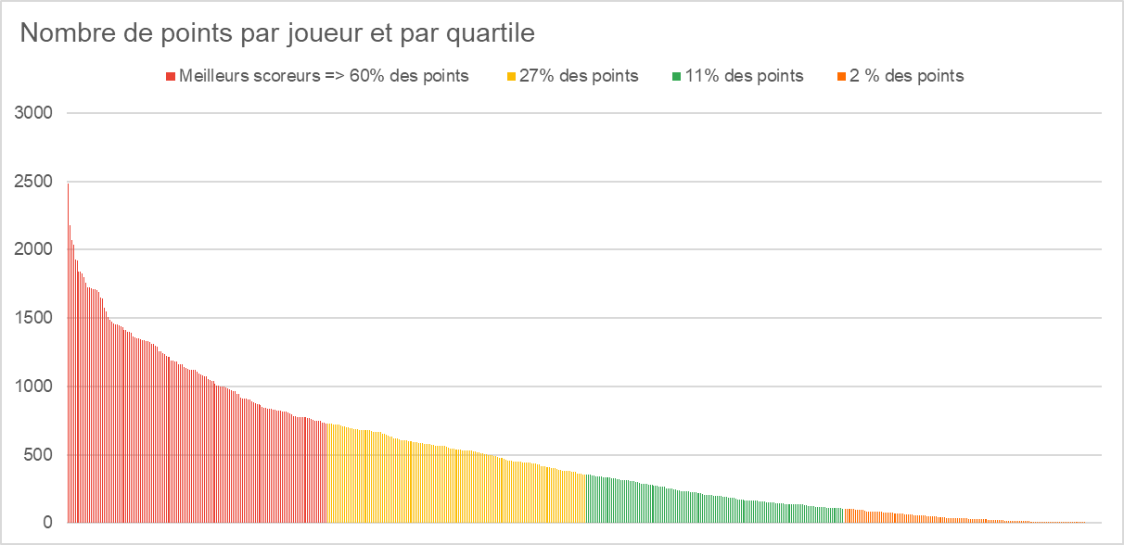

Saison 2024/2025 (2/2)
Quelques leaders portent l’attaque, le collectif fait le reste.

Slide 7

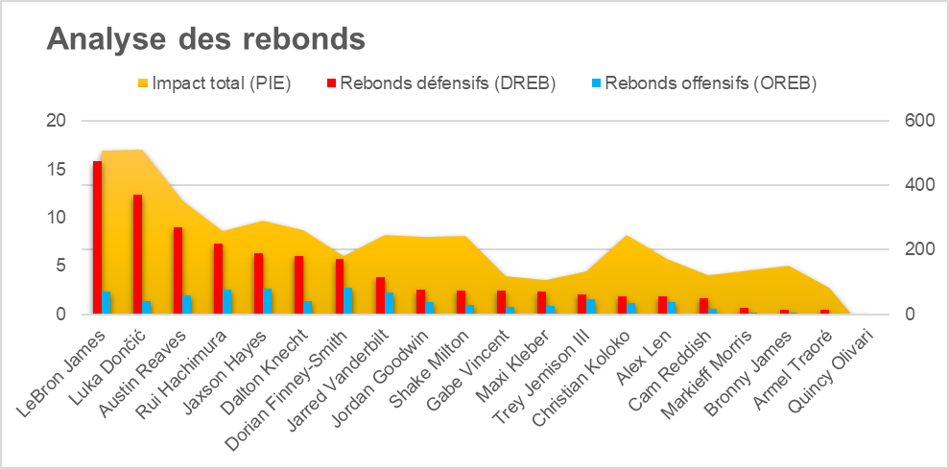
Analyse d’une équipe « Los Angeles Lakers » (1/2)
Le rebond défensif des Lakers crée de la valeur, mais repose sur trop peu d’acteurs.

Slide 8
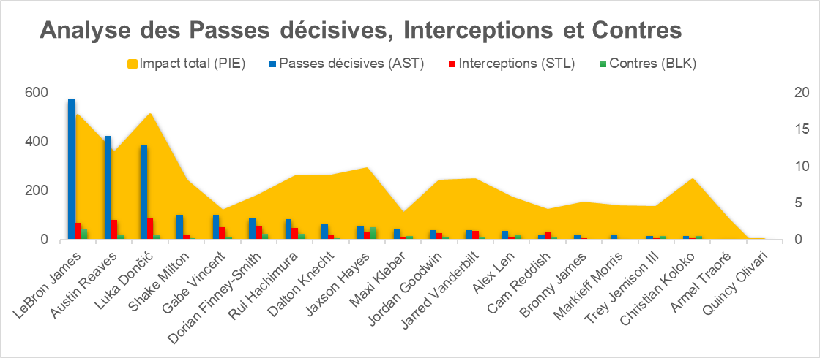
Analyse d’une équipe « Los Angeles Lakers » (2/2)
Concentration de l’impact, dilution du collectif : une dépendance qui explique un classement en bas de tableau
(25ème/30).

Slide 9
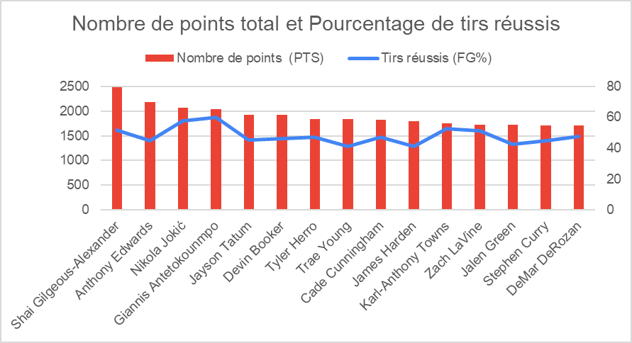
Analyse du top 15 (par points), Efficacité aux tirs
Ce n’est pas le volume qui distingue les meilleurs, c’est l’efficacité.

Slide 10
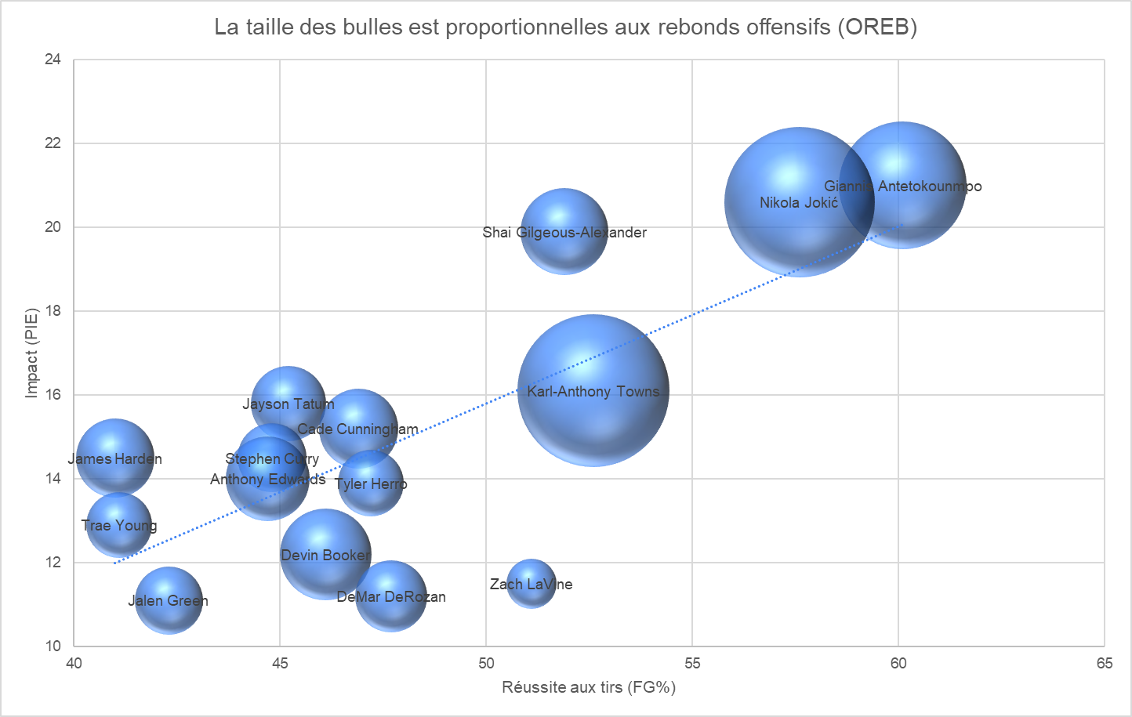
Analyse du top 15 (par points) , Impact
L’impact des joueurs se construit d’abord sur l’efficacité au tir et la création de secondes chances, bien plus que sur le volume de points.

Slide 11
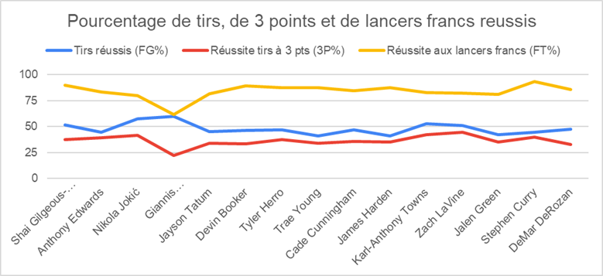
Analyse du top 15 (par points) , Comparaison des tirs
Ce n’est pas le tir à 3 points qui fait l’élite, c’est l’efficacité globale.

Slide 12
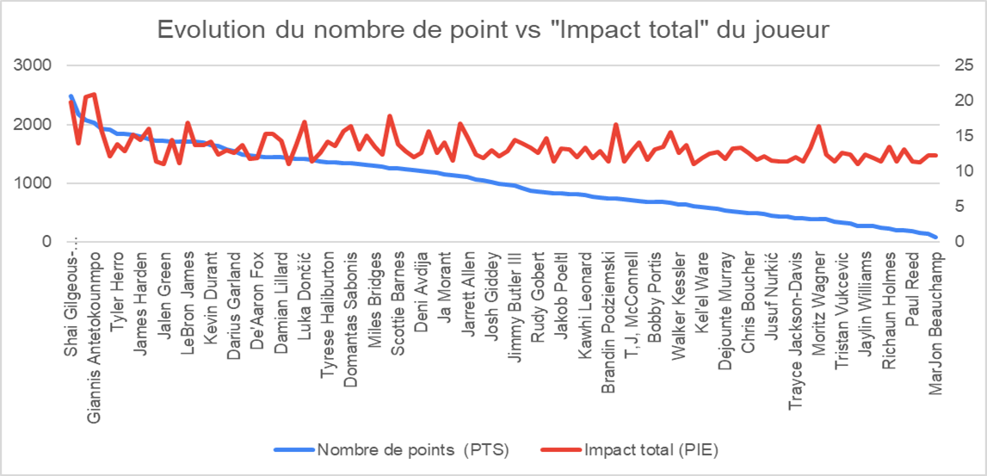
Analyse complémentaire
Le PIE capture des contributions qui vont au-delà du scoring.

Slide 13

Les principaux enseignements de la ligue
Prioriser des profils efficaces et actifs au rebond offensif
Mieux définir et exploiter les rôles
ENSEIGNEMENTS
Développer des joueurs capables de marquer “mieux” plutôt que “plus”
Diversifier les relais défensifs et la création de jeu
Construire un collectif où chaque joueur maximise son impact
Le rebond défensif doit être une responsabilité collective
Les « Pionniers » doivent moins chercher à produire plus de points, et davantage à produire de meilleures possessions : plus efficaces, mieux partagées et mieux sécurisées.

Slide 14

Leviers transposables pour « Les Pionniers »
  METTRE L’ACCENT SUR L’EFFICACITE PLUTÔT QUE LE VOLUME
Ne pas chercher à “marquer plus”, mais à marquer mieux
Augmenter le FG% plutôt que les PTS bruts
RENFORCER LA PRESENCE INTERIEURE
Sécurisation du rebond défensif (DREB),
création de secondes chances offensives (OREB)
DEVELOPPER LA CREATION DE JEU AU-DELA DES SEULS LEADERS
Former plusieurs joueurs à la lecture du jeu,
Structurer des systèmes avec plusieurs points de création,
Valoriser les profils “connecteurs” (AST)
REEQUILIBRER LA CONTRIBUTION COLLECTIVE
  Fixer des objectifs collectifs (rebonds, passes, stops défensifs),
  Intégrer des indicateurs composites (type PIE) dans le suivi interne

Slide 15
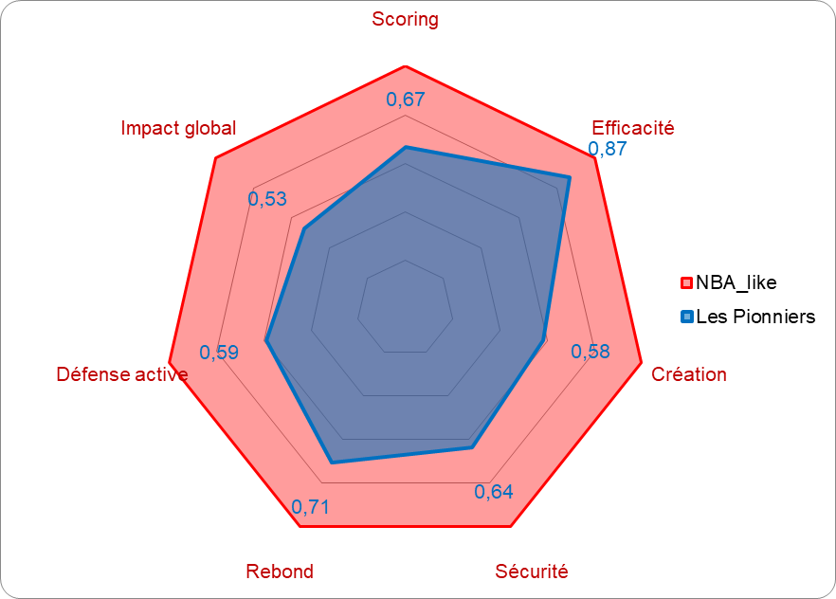
Outil de décision visuel : Radar « NBA_like »
Objectif du radar d’équipe
Ce radar ne compare pas les Pionniers à la meilleure équipe NBA, mais à un profil d’équipe performante et équilibrée
Fonctionnement du radar
  Chaque axe représente un levier clé de performance
  Les indicateurs sont normalisés sur une échelle de 0 à 1
Lecture rapide
  Plus la surface bleue est proche de la référence, plus l’équipe est performante
  Les creux du radar indiquent les leviers d’entraînement, de recrutement ou de jeu
L’objectif n’est pas d’exceller partout, mais d’atteindre un profil cohérent et équilibré

Slide 16

Merci

